Slide 1
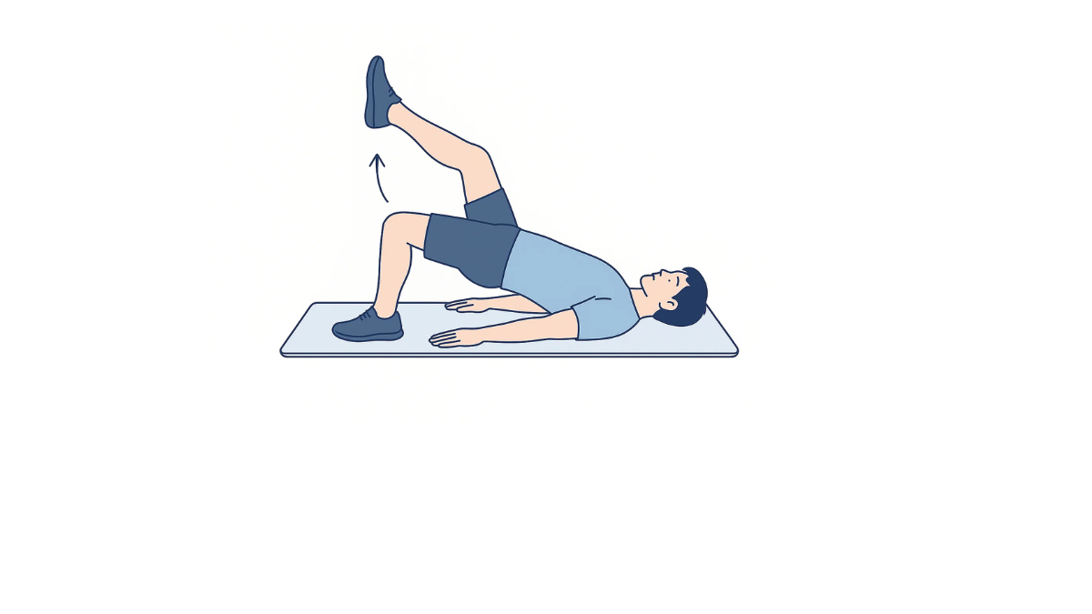
10回×1セット
・片足を上げた状態でお尻を上げます。
・上げた足は、しっかり膝を伸ばすようにしましょう。

